Slide 1
Fetch API
FAPESC – DESENVOLVEDORES PARA TECNOLOGIA DA INFORMAÇÃO
Herculano De Biasi
herculano.debiasi@unoesc.edu.br

Slide 2
Tópicos
API Fetch

Slide 3
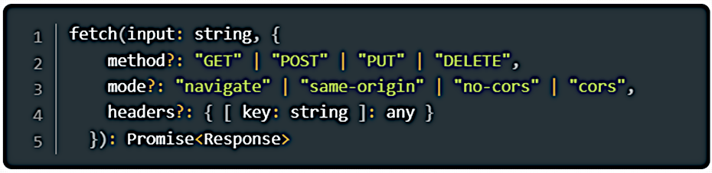
API Fetch
Em 2015 foi lançada a Fetch API, que possui funcionalidades semelhante ao objeto XHR (XMLHttpRequest) mas de mais alto nível e baseado em promessas
Por padrão o método utilizado é o GET, para requisições POST é possível definir o formato de retorno da resposta (Content-type), ou seja, o tipo MIME
application/x-www-form-urlencoded; charset=UTF-8 : Formato padrão, corresponde ao formato utilizado no envio de dados através da URL
application/json : Formato JSON
multipart/form-data : Documento com vários tipos de dados, muito utilizado para envio de formulários, incluindo arquivos e imagens
text/plain : Texto puro
Notes:
fetch('send-ajax-data.php') .then(data => console.log(data)) .catch (error => console.log('Error:' + error));

Slide 4

API Fetch
Exemplo típico de uso
O objeto Response, por sua vez, não conterá o corpo (body) da resposta em formato JSON, mas sim uma representação de toda a resposta HTTP
Assim, para extrair o conteúdo do corpo JSON do objeto Response, deve-se usar o método json(), que retorna uma segunda promessa que resolve com o resultado da conversão do texto do corpo da resposta como JSON
Notes:
fetch('send-ajax-data.php') .then(data => console.log(data)) .catch (error => console.log('Error:' + error));

Slide 5
API Fetch
A Promise retornada do fetch() não será rejeitada caso o status HTTP indique um erro, mesmo no caso de um HTTP 404 ou 500
Em vez disso, ela irá resolver normalmente (com a propriedade ok definido como false caso a resposta não esteja dentro da faixa 200 a 299), e só irá rejeitar se houver falha na rede ou se algo impedir a requisição de ser completada
Uma promessa fetch() será rejeitada com um TypeError quando um erro de rede é encontrado, embora isso geralmente signifique problemas de permissão ou similar – um 404 não constitui um erro de rede, por exemplo
Uma verificação precisa de um fetch() bem-sucedido incluiria a verificação de que a promessa foi resolvida e, em seguida, a verificação de que a propriedade Response.ok tem o valor de true
Notes:
fetch('send-ajax-data.php') .then(data => console.log(data)) .catch (error => console.log('Error:' + error));

Slide 6
API Fetch
Ao receber a resposta de uma requisição, do fetch() possui vários métodos para converter o conteúdo, por exemplo
json(): Converte a resposta da requisição para o formato JSON
clone(): Cria um clone da resposta da requisição
redirect(): Cria uma nova resposta com uma URL diferente
formData(): Converte o resultado da requisição como um objeto do tipo FormData
arrayBuffer(): Converte a resposta da requisição para um ArrayBuffer
blob(): Converte a resposta da requisição para o formato blob
text(): Converte a resposta da requisição para uma string
Notes:
fetch('send-ajax-data.php') .then(data => console.log(data)) .catch (error => console.log('Error:' + error));

Slide 7
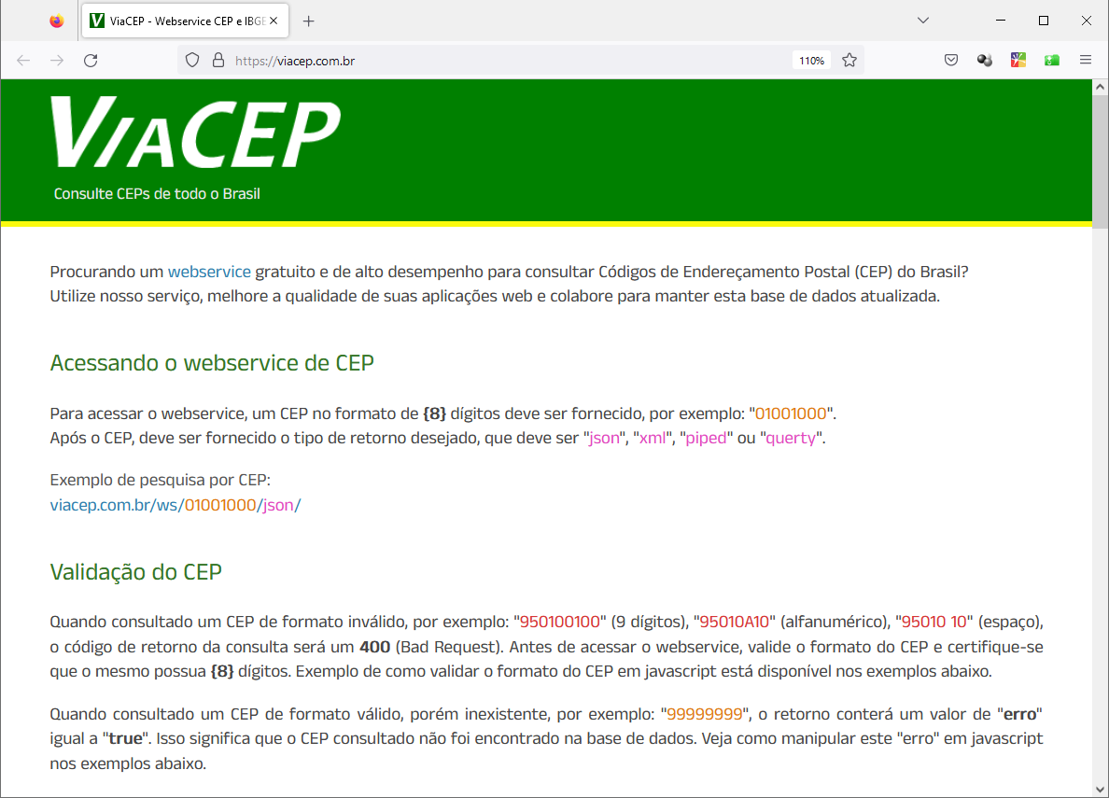
API Fetch
Consumindo a API (webservice) de consulta de CEPs da ViaCEP

Slide 8
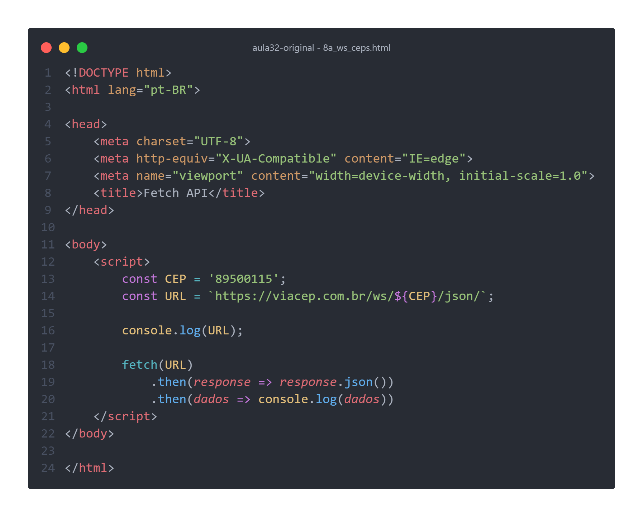
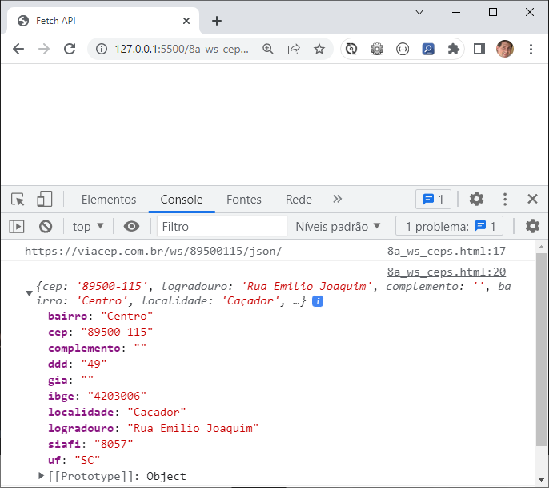

API Fetch
Versão $1.0$
Notes:
<!DOCTYPE html>
<html lang="pt-BR">
<head>
<meta charset="UTF-8">
<meta http-equiv="X-UA-Compatible" content="IE=edge">
<meta name="viewport" content="width=device-width, initial-scale=1.0">
<title>Fetch API</title>
</head>
<body>
<script>
const CEP = '89500115';
const URL = `https://viacep.com.br/ws/${CEP}/json/`;
console.log(URL);
fetch(URL)
.then(response => response.json())
.then(dados => console.log(dados))
</script>
</body>
</html>

Slide 9
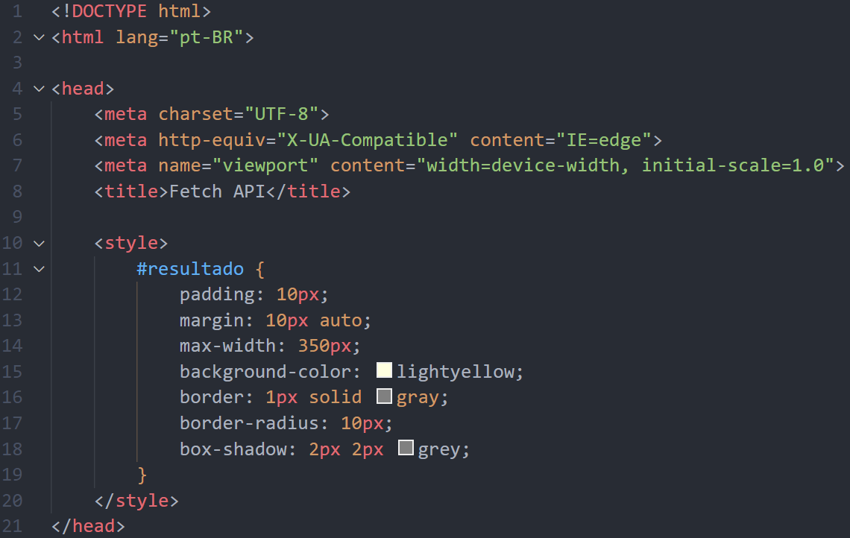

API Fetch
Versão $2.0$
Notes:
<!DOCTYPE html>
<html lang="pt-BR">
<head>
<meta charset="UTF-8">
<meta http-equiv="X-UA-Compatible" content="IE=edge">
<meta name="viewport" content="width=device-width, initial-scale=1.0">
<title>Fetch API</title>
<style>
#resultado {
padding: 10px;
margin: 10px auto;
max-width: 350px;
background-color: lightyellow;
border: 1px solid gray;
border-radius: 10px;
box-shadow: 2px 2px grey;
}
</style>
</head>
<body>
<h3>Consulta de endereço</h3>
<input type="number" id="cep">
<button onclick="consulta()">Consultar</button>
<div id="resultado"></div>
<script>
function consulta() {
const CEP = document.querySelector('#cep').value;
const URL = `https://viacep.com.br/ws/${CEP}/json/`;
const opcoes = {
method: 'GET',
mode: 'cors',
headers: {
'content-type': 'application/json;charset=utf-8'
}
};
fetch(URL, opcoes)
.then(response => response.json())
.then(dados => {
mostrarResultado(true, dados);
})
.catch(erro => mostrarResultado(false, erro));
}
function mostrarResultado(status, dados) {
let resultado = document.querySelector('#resultado');
if (status) {
if (dados.erro) {
resultado.innerHTML = 'Não foi possível localizar endereço!';
} else {
resultado.innerHTML = `<p>Endereço: ${dados.logradouro}</p>
<p>Complemento: ${dados.complemento}</p>
<p>Bairro: ${dados.bairro}</p>
<p>Cidade: ${dados.localidade}</p>`;
}
} else {
resultado.innerHTML = 'Erro: ' + dados;
}
}
</script>
</body>
</html>

Slide 10
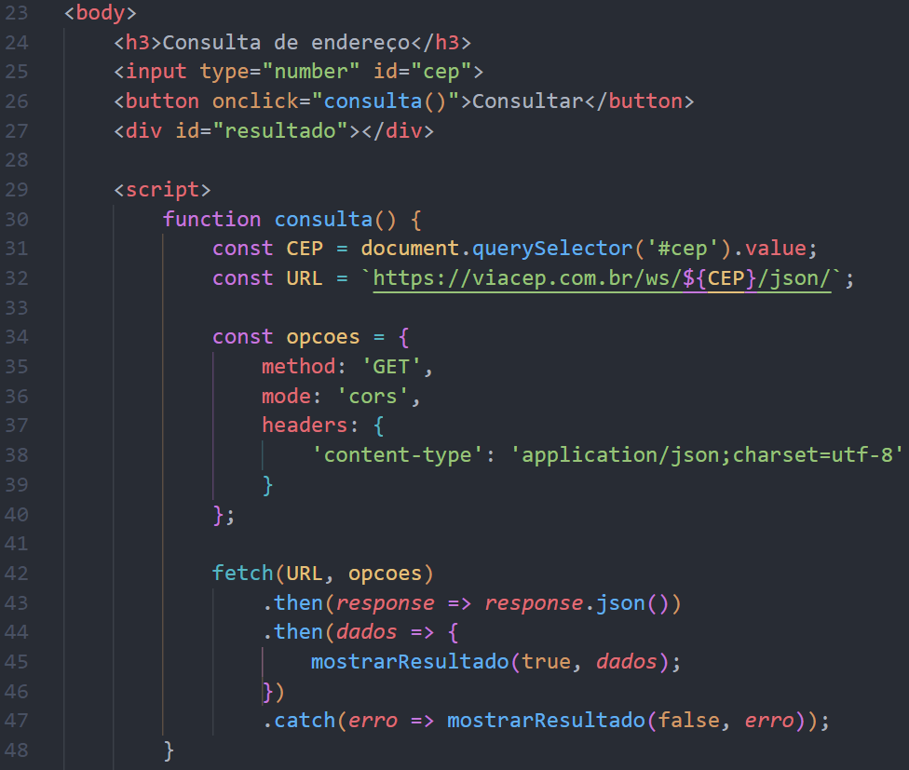
API Fetch
Versão $2.0$
Notes:
<!DOCTYPE html>
<html lang="pt-BR">
<head>
<meta charset="UTF-8">
<meta http-equiv="X-UA-Compatible" content="IE=edge">
<meta name="viewport" content="width=device-width, initial-scale=1.0">
<title>Fetch API</title>
<style>
#resultado {
padding: 10px;
margin: 10px auto;
max-width: 350px;
background-color: lightyellow;
border: 1px solid gray;
border-radius: 10px;
box-shadow: 2px 2px grey;
}
</style>
</head>
<body>
<h3>Consulta de endereço</h3>
<input type="number" id="cep">
<button onclick="consulta()">Consultar</button>
<div id="resultado"></div>
<script>
function consulta() {
const CEP = document.querySelector('#cep').value;
const URL = `https://viacep.com.br/ws/${CEP}/json/`;
const opcoes = {
method: 'GET',
mode: 'cors',
headers: {
'content-type': 'application/json;charset=utf-8'
}
};
fetch(URL, opcoes)
.then(response => response.json())
.then(dados => {
mostrarResultado(true, dados);
})
.catch(erro => mostrarResultado(false, erro));
}
function mostrarResultado(status, dados) {
let resultado = document.querySelector('#resultado');
if (status) {
if (dados.erro) {
resultado.innerHTML = 'Não foi possível localizar endereço!';
} else {
resultado.innerHTML = `<p>Endereço: ${dados.logradouro}</p>
<p>Complemento: ${dados.complemento}</p>
<p>Bairro: ${dados.bairro}</p>
<p>Cidade: ${dados.localidade}</p>`;
}
} else {
resultado.innerHTML = 'Erro: ' + dados;
}
}
</script>
</body>
</html>

Slide 11
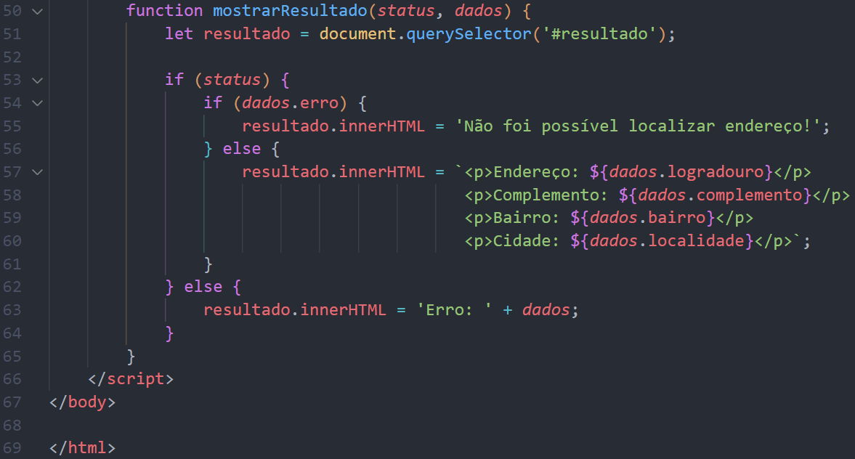
API Fetch
Versão $2.0$
Notes:
<!DOCTYPE html>
<html lang="pt-BR">
<head>
<meta charset="UTF-8">
<meta http-equiv="X-UA-Compatible" content="IE=edge">
<meta name="viewport" content="width=device-width, initial-scale=1.0">
<title>Fetch API</title>
<style>
#resultado {
padding: 10px;
margin: 10px auto;
max-width: 350px;
background-color: lightyellow;
border: 1px solid gray;
border-radius: 10px;
box-shadow: 2px 2px grey;
}
</style>
</head>
<body>
<h3>Consulta de endereço</h3>
<input type="number" id="cep">
<button onclick="consulta()">Consultar</button>
<div id="resultado"></div>
<script>
function consulta() {
const CEP = document.querySelector('#cep').value;
const URL = `https://viacep.com.br/ws/${CEP}/json/`;
const opcoes = {
method: 'GET',
mode: 'cors',
headers: {
'content-type': 'application/json;charset=utf-8'
}
};
fetch(URL, opcoes)
.then(response => response.json())
.then(dados => {
mostrarResultado(true, dados);
})
.catch(erro => mostrarResultado(false, erro));
}
function mostrarResultado(status, dados) {
let resultado = document.querySelector('#resultado');
if (status) {
if (dados.erro) {
resultado.innerHTML = 'Não foi possível localizar endereço!';
} else {
resultado.innerHTML = `<p>Endereço: ${dados.logradouro}</p>
<p>Complemento: ${dados.complemento}</p>
<p>Bairro: ${dados.bairro}</p>
<p>Cidade: ${dados.localidade}</p>`;
}
} else {
resultado.innerHTML = 'Erro: ' + dados;
}
}
</script>
</body>
</html>

Slide 12
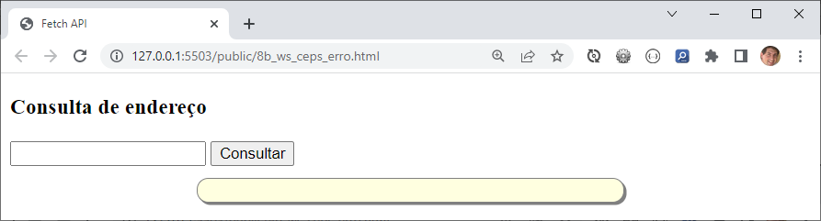
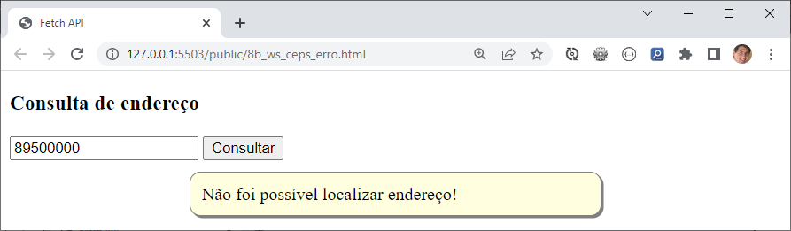
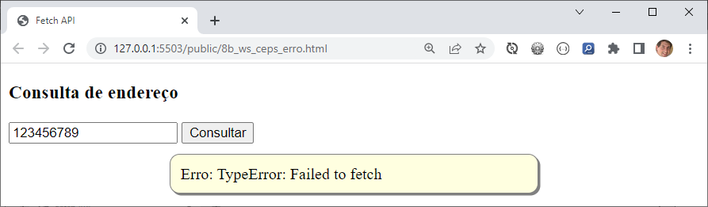
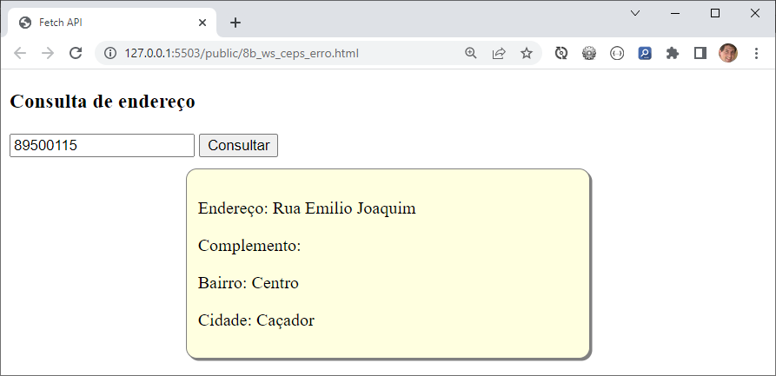
API Fetch
Versão $2.0$
Notes:
<!DOCTYPE html>
<html lang="pt-BR">
<head>
<meta charset="UTF-8">
<meta http-equiv="X-UA-Compatible" content="IE=edge">
<meta name="viewport" content="width=device-width, initial-scale=1.0">
<title>Fetch API</title>
<style>
#resultado {
padding: 10px;
margin: 10px auto;
max-width: 350px;
background-color: lightyellow;
border: 1px solid gray;
border-radius: 10px;
box-shadow: 2px 2px grey;
}
</style>
</head>
<body>
<h3>Consulta de endereço</h3>
<input type="number" id="cep">
<button onclick="consulta()">Consultar</button>
<div id="resultado"></div>
<script>
function consulta() {
const CEP = document.querySelector('#cep').value;
const URL = `https://viacep.com.br/ws/${CEP}/json/`;
const opcoes = {
method: 'GET',
mode: 'cors',
headers: {
'content-type': 'application/json;charset=utf-8'
}
};
fetch(URL, opcoes)
.then(response => response.json())
.then(dados => {
mostrarResultado(true, dados);
})
.catch(erro => mostrarResultado(false, erro));
}
function mostrarResultado(status, dados) {
let resultado = document.querySelector('#resultado');
if (status) {
if (dados.erro) {
resultado.innerHTML = 'Não foi possível localizar endereço!';
} else {
resultado.innerHTML = `<p>Endereço: ${dados.logradouro}</p>
<p>Complemento: ${dados.complemento}</p>
<p>Bairro: ${dados.bairro}</p>
<p>Cidade: ${dados.localidade}</p>`;
}
} else {
resultado.innerHTML = 'Erro: ' + dados;
}
}
</script>
</body>
</html>

Slide 13
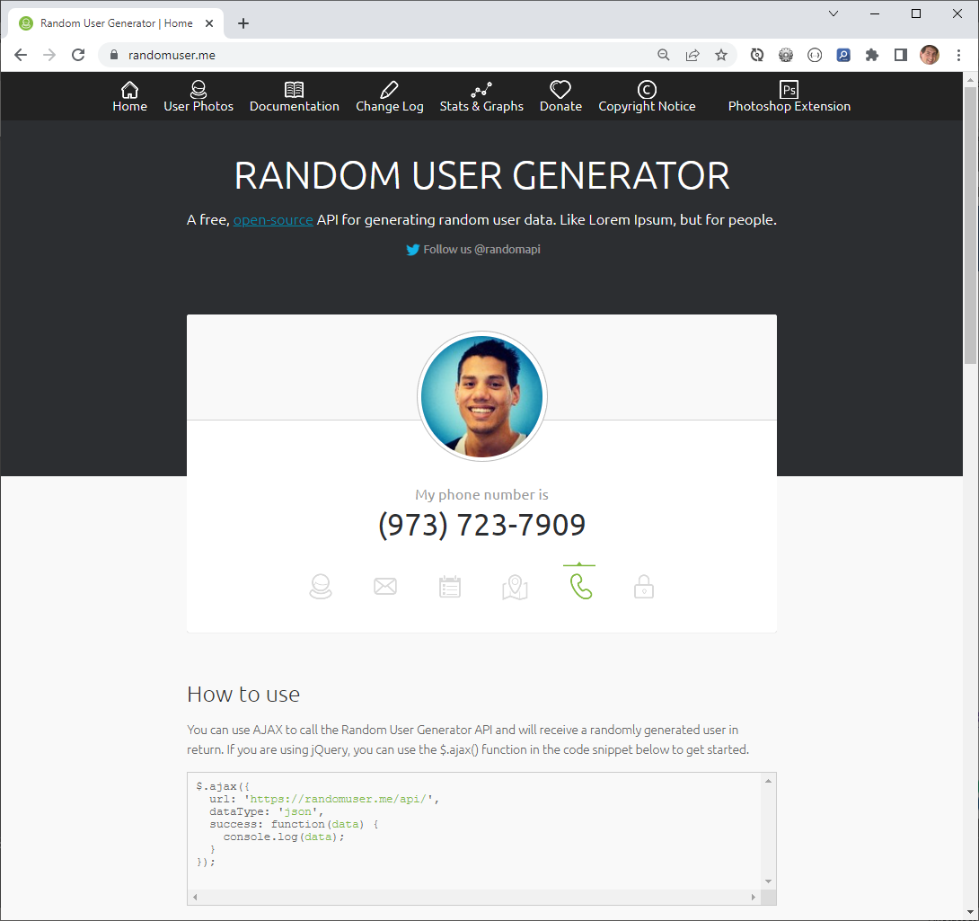
API Fetch
Acessando uma API que gera dados de usuários aleatórios

Slide 14
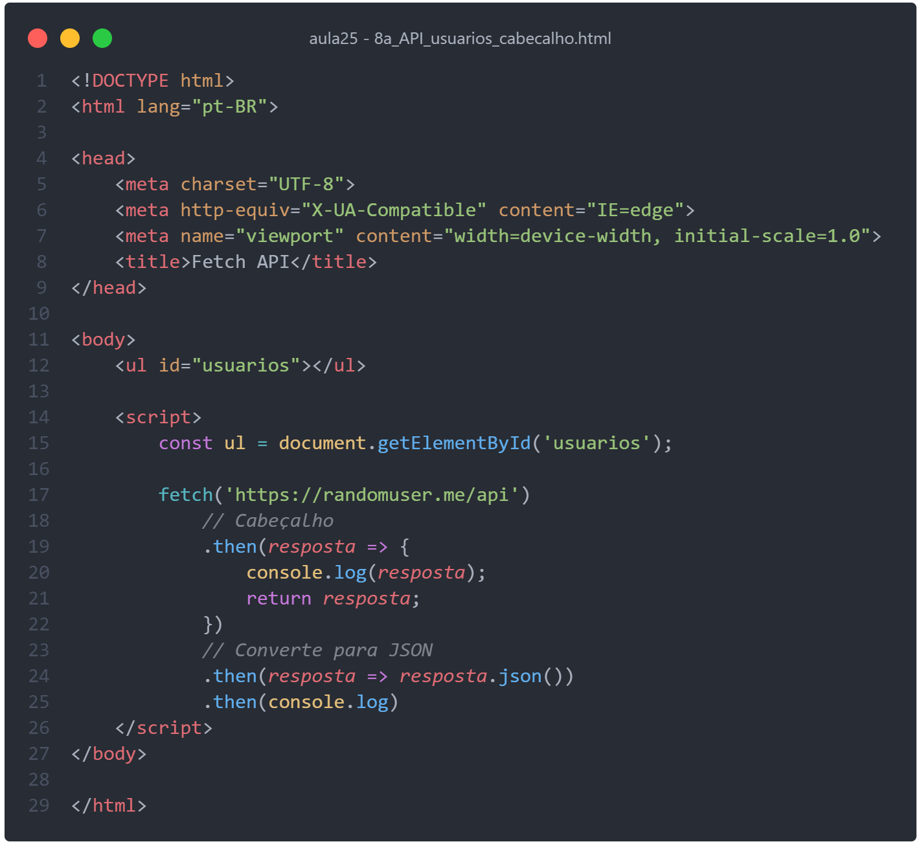
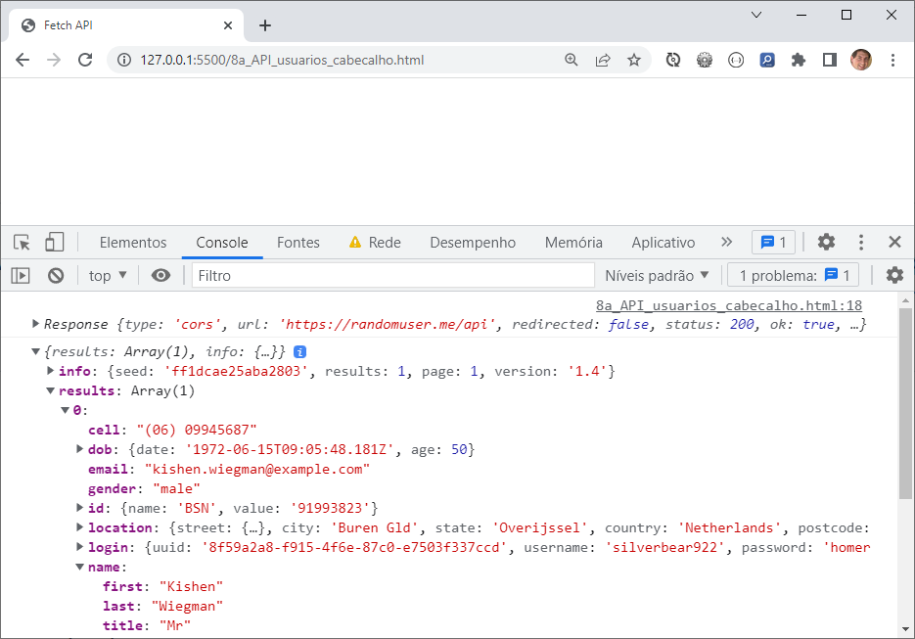
API Fetch
Mostrando a resposta com seu cabeçalho
Notes:
<!DOCTYPE html>
<html lang="pt-BR">
<head>
<meta charset="UTF-8">
<meta http-equiv="X-UA-Compatible" content="IE=edge">
<meta name="viewport" content="width=device-width, initial-scale=1.0">
<title>Fetch API</title>
</head>
<body>
<ul id="usuarios"></ul>
<script>
const ul = document.getElementById('usuarios');
fetch('https://randomuser.me/api')
.then(resposta => { console.log(resposta); return resposta; }) // Cabeçalho
.then(resposta => resposta.json()) // Converte para JSON
.then(console.log)
</script>
</body>
</html>

Slide 15
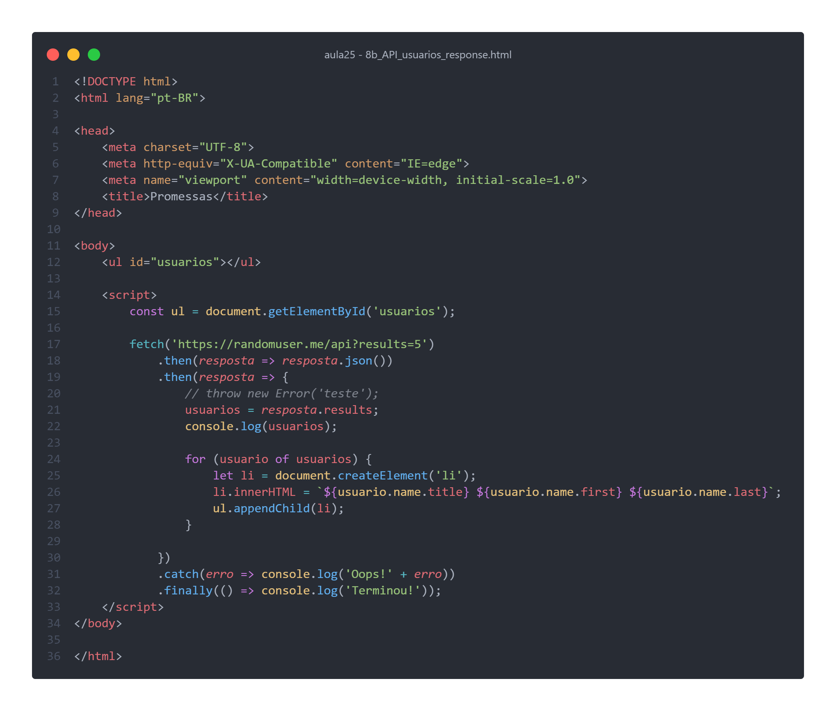
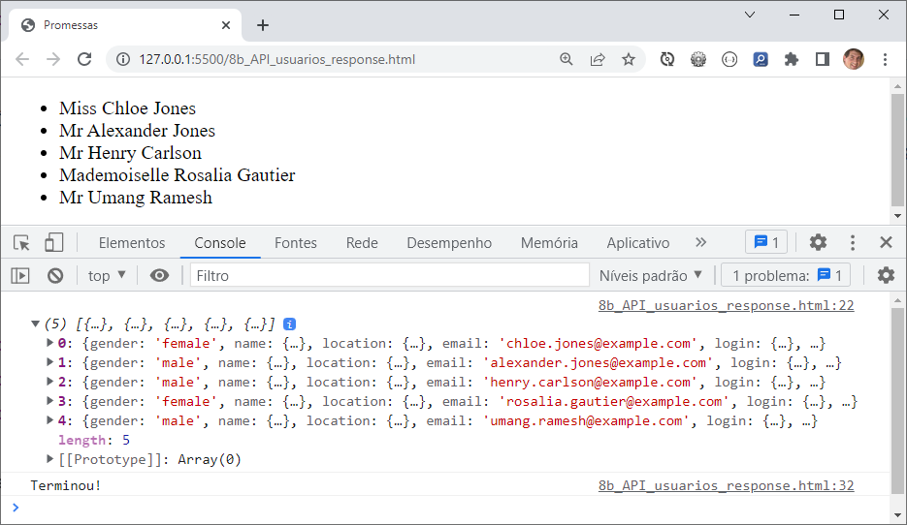
API Fetch
Tratando os dados
Notes:
<!DOCTYPE html>
<html lang="pt-BR">
<head>
<meta charset="UTF-8">
<meta http-equiv="X-UA-Compatible" content="IE=edge">
<meta name="viewport" content="width=device-width, initial-scale=1.0">
<title>Promessas</title>
</head>
<body>
<ul id="usuarios"></ul>
<script>
const ul = document.getElementById('usuarios');
fetch('https://randomuser.me/api?results=5')
.then(resposta => resposta.json())
.then(resposta => {
// throw new Error('teste');
usuarios = resposta.results;
console.log(usuarios);
for (usuario of usuarios) {
let li = document.createElement('li');
li.innerHTML = `${usuario.name.title} ${usuario.name.first} ${usuario.name.last}`;
ul.appendChild(li);
}
})
.catch(erro => console.log('Oops!' + erro))
.finally(() => console.log('Terminou!'));
</script>
</body>
</html>

